Slide 1
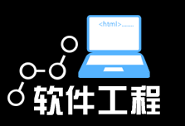

维护过程

Slide 2
软件维护过程
为了有效地进行软件维护，应事先就开始做组织工作：
建立维护组织
确定提出维护申请的过程和评价过程
为维护申请规定标准化的事件序列
建立记录保管过程并规定复审标准

Slide 3
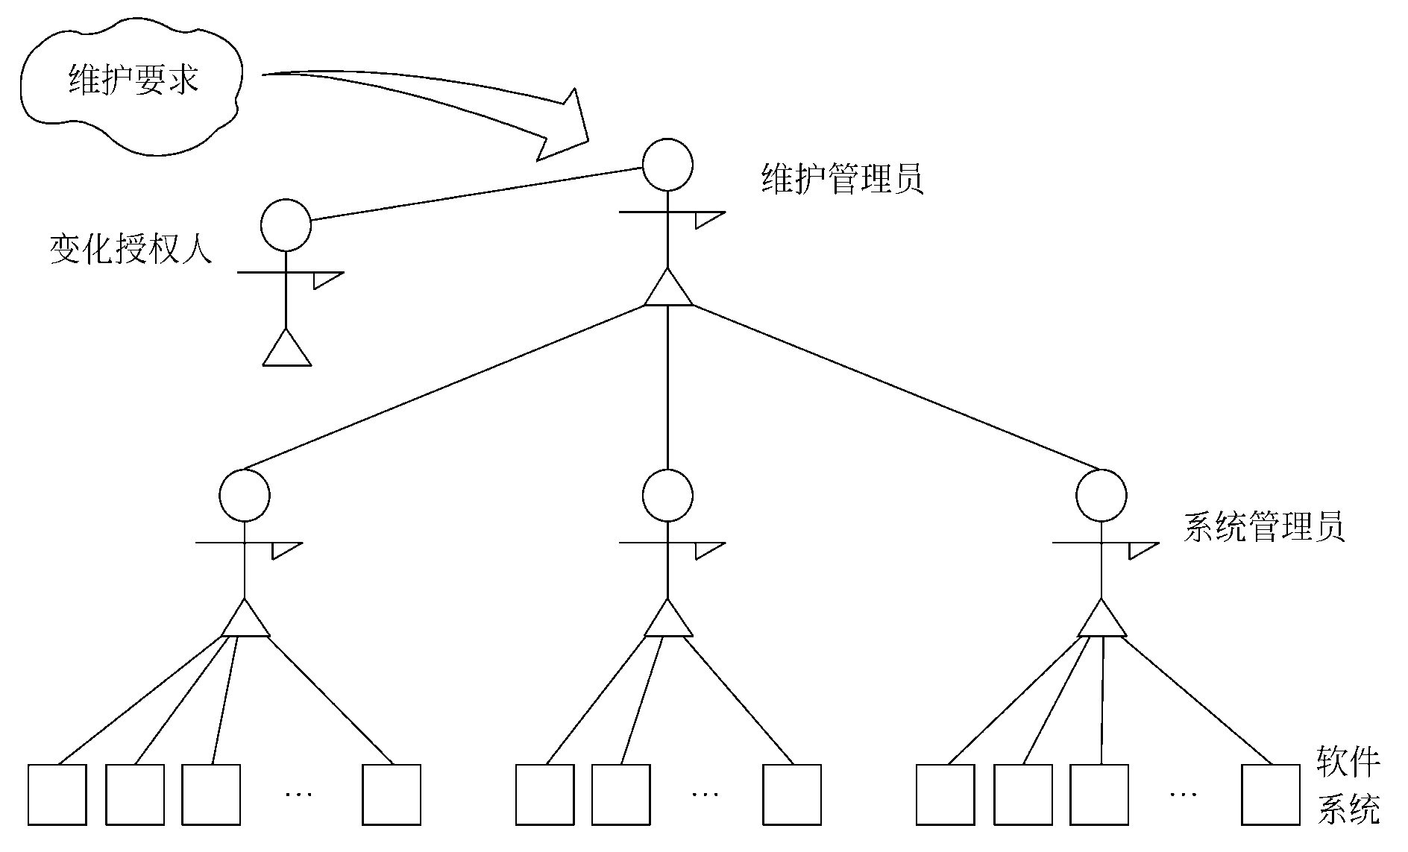
维护组织

Slide 4
维护报告
维护要求表或软件问题报告表：
由申请维护的用户填写
软件修改报告：
满足某个维护要求表中提出的要求所需要的工作量
维护要求的性质
维护要求的优先级
与修改有关的事后数据

Slide 5
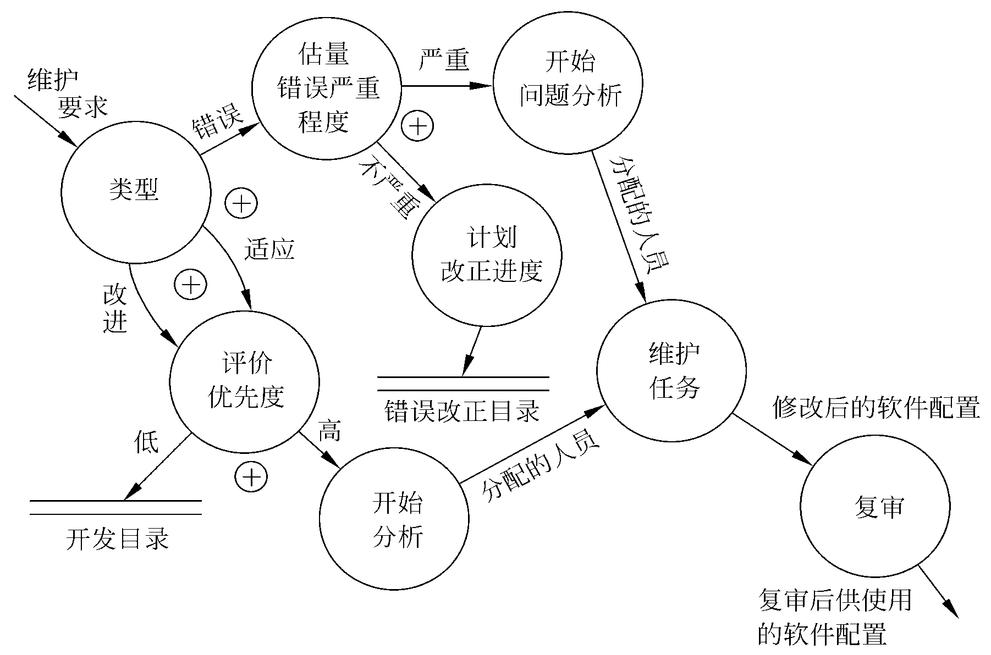
维护的事件流

Slide 6
维护的事件流
尽管维护申请的类型不同，但都要进行同样的技术工作：
修改软件设计
复查
修改源程序
单元测试
集成测试
确认测试
复审

Slide 7
保存维护记录
程序名称
源程序语句条数
机器代码指令条数
所用的程序设计语言
程序安装的日期
程序安装后的运行次数
程序安装后程序失效的次数
程序改变的层次及名称
修改程序增加的源程序语句条数

Slide 8
保存维护记录
修改程序减少的源程序语句条数
每次修改所付出的“人时”数
修改程序的日期
软件维护人员的姓名
维护要求表的名称
维护类型
维护开始时间和维护结束时间
花费在维护上的累计“人时”数
维护工作的净收益等

Slide 9
评价维护活动
每次程序运行时的平均失效次数；
花费在每类维护上的总“人时”数；
每个程序、每种语言、每种维护类型的程序平均修改次数；
因为维护，增加或删除每个源程序语句所花费的平均“人时”数；
用于每种语言的平均“人时”数；
一张维护要求表的平均周转时间；
不同维护类型所占的百分比。

